Slide 1
31 – Numpy (II – Sistemas Lineares)
Thiago Rocha

Slide 2

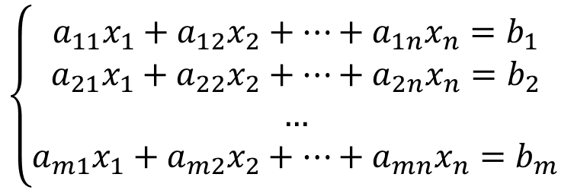
Introdução
Um sistema linear de equações de dimensões m x n pode ser escrito como:
Ou em sua matricial:
$$\left\{\begin{aligned}a_{11}x_{1}+a_{12}x_{2}+…+a_{1n}x_{n}=b_{1} \\ a_{21}x_{1}+a_{22}x_{2}+…+a_{2n}x_{n}=b_{2} \\ … \\ a_{m1}x_{1}+a_{m2}x_{2}+…+a_{mn}x_{n}=b_{m}\end{aligned}\right.$$
$$\left[\begin{matrix}a_{11} & a_{12} & … & a_{1n} \\ a_{21} & a_{22} & … & a_{2n} \\ ⋮ & ⋮ & ⋱ & ⋮ \\ a_{m1} & a_{m2} & … & a_{mn}\end{matrix}\right]\left[\begin{matrix}x_{1} \\ x_{2} \\ ⋮ \\ x_{n}\end{matrix}\right]=\left[\begin{matrix}b_{1} \\ b_{2} \\ ⋮ \\ b_{m}\end{matrix}\right]$$

Slide 3

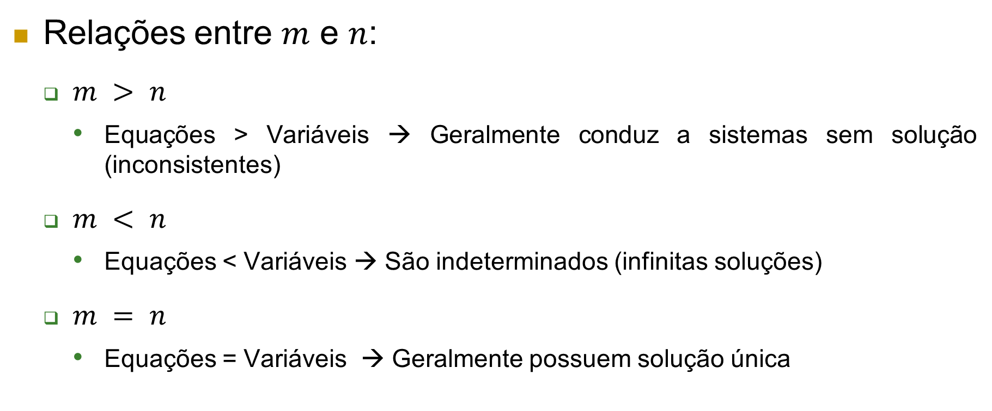
Introdução
$$\left[\begin{matrix}a_{11} & a_{12} & … & a_{1n} \\ a_{21} & a_{22} & … & a_{2n} \\ ⋮ & ⋮ & ⋱ & ⋮ \\ a_{m1} & a_{m2} & … & a_{mn}\end{matrix}\right]\left[\begin{matrix}x_{1} \\ x_{2} \\ ⋮ \\ x_{n}\end{matrix}\right]=\left[\begin{matrix}b_{1} \\ b_{2} \\ ⋮ \\ b_{m}\end{matrix}\right]$$
Relações entre $m$ e $n$:
$m > n$
Equações > Variáveis → Geralmente conduz a sistemas sem solução (inconsistentes)
$m < n$
Equações < Variáveis → São indeterminados (infinitas soluções)
$m = n$
Equações = Variáveis → Geralmente possuem solução única

Slide 4

Exemplo 1
Vamos resolver o seguinte Sistema Linear:
$$\left\{\begin{aligned}2x+3y−z=8 \\ −3x−y+2z=−11 \\ −2x+y+2z=−3\end{aligned}\right.$$

Slide 5
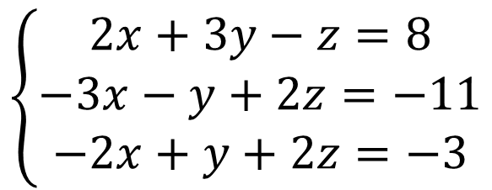
Exemplo 1
$$\left\{\begin{aligned}2x+3y−z=8 \\ −3x−y+2z=−11 \\ −2x+y+2z=−3\end{aligned}\right.$$
1 2 3 4 5 6 7 8 9 10 11 12 13 | import numpy as np from scipy import linalg as la A = np.array([[2, 3, -1], [-3, -1, 2], [-2, 1, 2]]) b = np.array([8, -11, -3]) solution = la.solve(A, b) x, y, z = solution.round(2) print(f"Solução:\nx = {x}\ny = {y}\nz = {z}")
Importamos o módulo linalg do SciPy, que também é um módulo

Slide 6
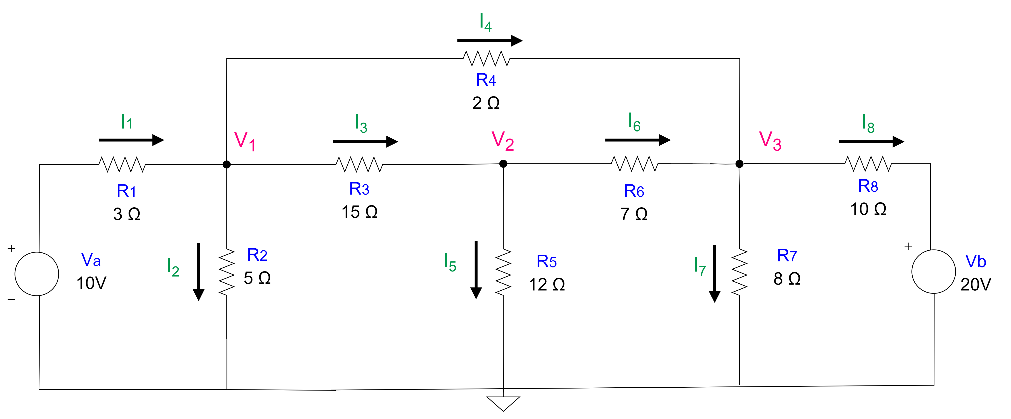
Exemplo 2
Encontre as tensões V₁, V₂ e V₃

Slide 7
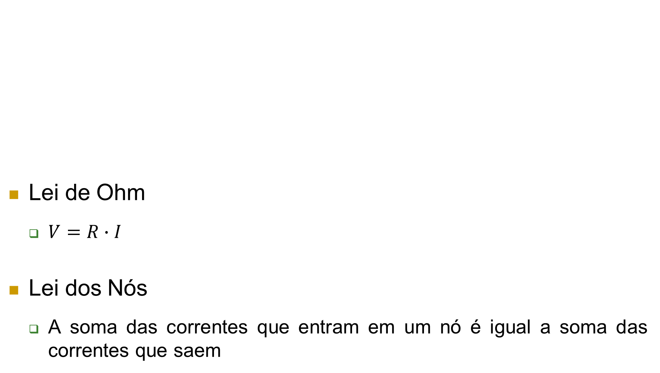
Exemplo 2
Lei de Ohm
$V=R∙I$
Lei dos Nós
A soma das correntes que entram em um nó é igual a soma das correntes que saem

Slide 8









Exemplo 2
V₁
V₂
V₃
$$I_{1}=I_{2}+I_{3}+I_{4}$$
$$I_{3}=I_{5}+I_{6}$$
$$I_{4}+I_{6}=I_{7}+I_{8}$$
$$\frac{10−V_{1}}{3}=\frac{V_{1}}{5}+\frac{V_{1}−V_{2}}{15}+\frac{V_{1}−V_{3}}{2}$$
$$\frac{V_{1}−V_{2}}{15}=\frac{V_{2}}{12}+\frac{V_{2}−V_{3}}{7}$$
$$\frac{V_{1}−V_{3}}{2}+\frac{V_{2}−V_{3}}{7}=\frac{V_{3}}{8}+\frac{V_{3}−20}{10}$$
$$33V_{1}−2V_{2}−15V_{3}=100$$
$$28V_{1}−123V_{2}+60V_{3}=0$$
$${140V_{1}+40V_{2}−243V}_{3}=−560$$

Slide 9
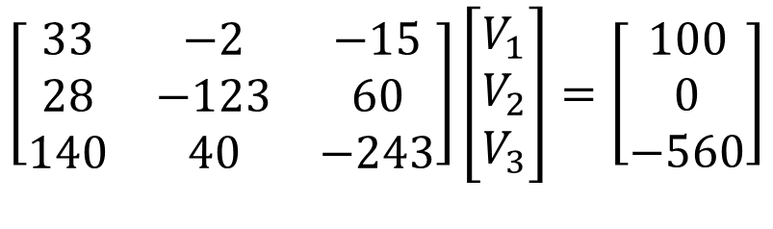



Exemplo 2
$$33V_{1}−2V_{2}−15V_{3}=100$$
$$\left[\begin{matrix}33 & −2 & −15 \\ 28 & −123 & 60 \\ 140 & 40 & −243\end{matrix}\right]\left[\begin{matrix}V_{1} \\ V_{2} \\ V_{3}\end{matrix}\right]=\left[\begin{matrix}100 \\ 0 \\ −560\end{matrix}\right]$$
$$28V_{1}−123V_{2}+60V_{3}=0$$
$${140V_{1}+40V_{2}−243V}_{3}=−560$$

Slide 10
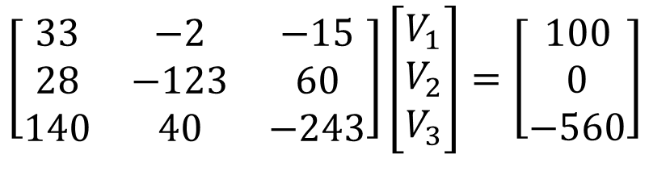
Exemplo 2
$$\left[\begin{matrix}33 & −2 & −15 \\ 28 & −123 & 60 \\ 140 & 40 & −243\end{matrix}\right]\left[\begin{matrix}V_{1} \\ V_{2} \\ V_{3}\end{matrix}\right]=\left[\begin{matrix}100 \\ 0 \\ −560\end{matrix}\right]$$
1 2 3 4 5 6 7 8 9 10 11 12 13 14 15 16 17 | import numpy as np from scipy import linalg as la A = np.array([ [ 33, -2, -15], # 33𝑉1 − 2𝑉2 − 15𝑉3 = 100 [ 28, -123, 60], # 28𝑉1 − 123𝑉2 + 60𝑉3 = 0 [140, 40, -243] # 140𝑉1 + 40𝑉2 − 243𝑉3 = −560 ]) b = np.array([100, 0, -560]) solution = la.solve(A, b) V1, V2, V3 = solution.round(2) print(f"V1 = {V1}V \n V2 = {V2}V \n V3 = {V3}V") # Output # V1 = 6.4V # V2 = 4.76V # V3 = 6.77V

Slide 11
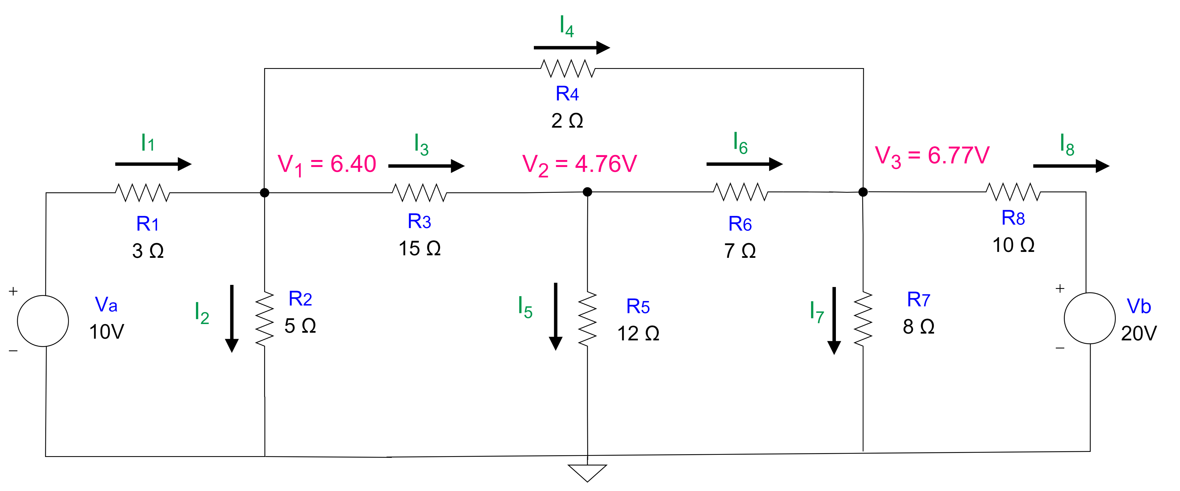
Exemplo 2

Slide 12
Exemplo 3
Vamos aplicar sistemas lineares à química.
Faça o balanceamento da reação química:
$$x_{1}Cu+x_{2}HNO_{3}→{x_{3}Cu{\left(NO_{3}\right)}_{2}+x}_{4}NO+x_{5}H_{2}O$$

Slide 13
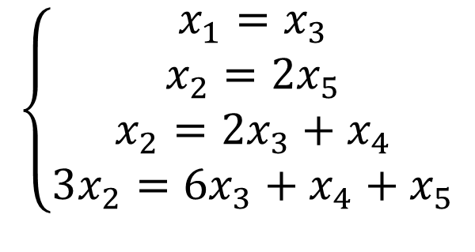
Exemplo 3
Sabemos que o número de átomos de cada um dos tipos nos produtos e nos reagentes deve ser o mesmo. Portanto:
$$x_{1}Cu+x_{2}HNO_{3}→{x_{3}Cu{\left(NO_{3}\right)}_{2}+x}_{4}NO+x_{5}H_{2}O$$
$$\left\{\begin{aligned}x_{1}=x_{3} \\ x_{2}=2x_{5} \\ x_{2}=2x_{3}+x_{4} \\ 3x_{2}=6x_{3}+x_{4}+x_{5}\end{aligned}\right.$$
Balanceamento do cobre (Cu)

Slide 14
Exemplo 3
Sabemos que o número de átomos de cada um dos tipos nos produtos e nos reagentes deve ser o mesmo. Portanto:
$$x_{1}Cu+x_{2}HNO_{3}→{x_{3}Cu{\left(NO_{3}\right)}_{2}+x}_{4}NO+x_{5}H_{2}O$$
$$\left\{\begin{aligned}x_{1}=x_{3} \\ x_{2}=2x_{5} \\ x_{2}=2x_{3}+x_{4} \\ 3x_{2}=6x_{3}+x_{4}+x_{5}\end{aligned}\right.$$
Balanceamento do cobre (Cu)
Balanceamento do hidrogênio (H)

Slide 15
Exemplo 3
Sabemos que o número de átomos de cada um dos tipos nos produtos e nos reagentes deve ser o mesmo. Portanto:
$$x_{1}Cu+x_{2}HNO_{3}→{x_{3}Cu{\left(NO_{3}\right)}_{2}+x}_{4}NO+x_{5}H_{2}O$$
$$\left\{\begin{aligned}x_{1}=x_{3} \\ x_{2}=2x_{5} \\ x_{2}=2x_{3}+x_{4} \\ 3x_{2}=6x_{3}+x_{4}+x_{5}\end{aligned}\right.$$
Balanceamento do hidrogênio (H)
Balanceamento do nitrogênio (N)

Slide 16
Exemplo 3
Sabemos que o número de átomos de cada um dos tipos nos produtos e nos reagentes deve ser o mesmo. Portanto:
$$x_{1}Cu+x_{2}HNO_{3}→{x_{3}Cu{\left(NO_{3}\right)}_{2}+x}_{4}NO+x_{5}H_{2}O$$
$$\left\{\begin{aligned}x_{1}=x_{3} \\ x_{2}=2x_{5} \\ x_{2}=2x_{3}+x_{4} \\ 3x_{2}=6x_{3}+x_{4}+x_{5}\end{aligned}\right.$$
Balanceamento do nitrogênio (N)
Balanceamento do oxigênio (O)

Slide 17

Exemplo 3
Notamos que existem 5 variáveis e 4 Equações
Isso porque o balanceamento indica apenas a proporção (os valores exatos podem variar)
$$\left\{\begin{aligned}x_{1}=x_{3} \\ x_{2}=2x_{5} \\ x_{2}=2x_{3}+x_{4} \\ 3x_{2}=6x_{3}+x_{4}+x_{5}\end{aligned}\right.$$

Slide 18
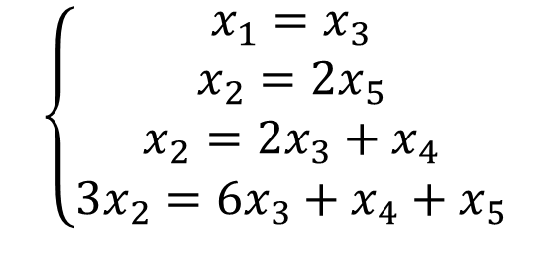
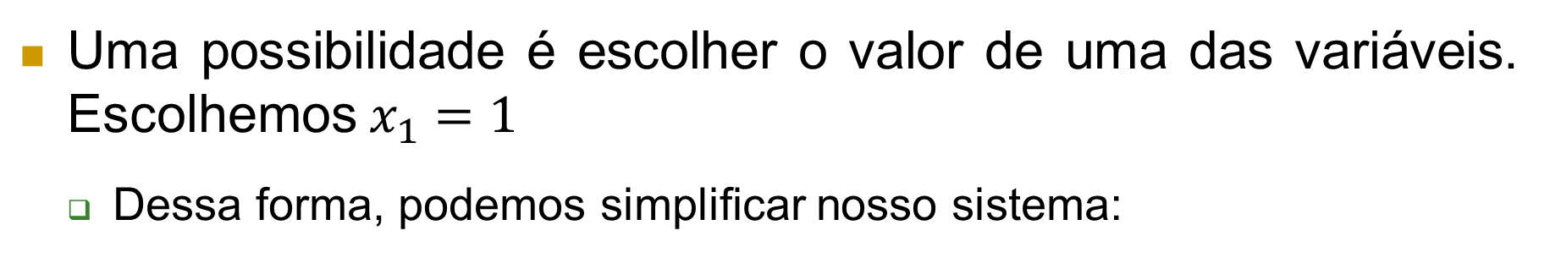
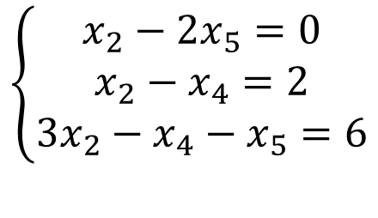
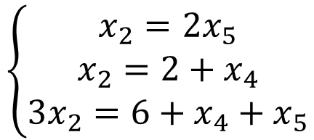
Exemplo 3
Uma possibilidade é escolher o valor de uma das variáveis. Escolhemos $x_{1}=1$
Dessa forma, podemos simplificar nosso sistema:
$$\left\{\begin{aligned}x_{1}=x_{3} \\ x_{2}=2x_{5} \\ x_{2}=2x_{3}+x_{4} \\ 3x_{2}=6x_{3}+x_{4}+x_{5}\end{aligned}\right.$$
$$\left\{\begin{aligned}x_{2}=2x_{5} \\ x_{2}=2+x_{4} \\ 3x_{2}=6+x_{4}+x_{5}\end{aligned}\right.$$
$$\left\{\begin{aligned}x_{2}−2x_{5}=0 \\ x_{2}−x_{4}=2 \\ 3x_{2}−x_{4}−x_{5}=6\end{aligned}\right.$$

Slide 19

Exemplo 3
$$\left\{\begin{aligned}x_{2}−2x_{5}=0 \\ x_{2}−x_{4}=2 \\ 3x_{2}−x_{4}−x_{5}=6\end{aligned}\right.$$
1 2 3 4 5 6 7 8 9 10 11 12 13 14 15 16 | import numpy as np from scipy import linalg as la A = np.array([ [1, 0, -2], # x2 - 2x5 = 0 [1, -1, 0], # x2 - x4 = 2 [3, -1, -1] # 3x2 - x4 - x5 = 6 ]) b = np.array([0, 2, 6]) solution = la.solve(A, b) x1 = 1 x3 = 1 x2, x4, x5 = solution print(f"Equação balanceada: {x1} Cu + {x2} HNO3 -> {x3} Cu(NO3)2 + {x4} NO + {x5} H2O") # Output: Equação balanceada: 1 Cu + 2.6666666666666665 HNO3 -> 1 Cu(NO3)2 + 0.6666666666666665 NO + 1.3333333333333333 H2O

